Slide 1


Slide 2



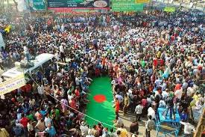

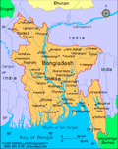
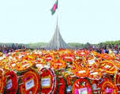
স্বাগতম

Slide 3
শিক্ষক পরিচিতি
জেবুন নাহার
ইন্সট্রাক্টর(বাংলা)
নারায়ণগঞ্জ টি.এস.সি।
শ্রেনিঃ দশম
বিষয়ঃ বাংলা-২,বিষয় কোড-১৯২১
আজকের পাঠঃ একাত্তুরের দিন গুলি।

Slide 4
পাঠ শিরোনাম
আজকের পাঠ
একাত্তরের দিন গুলি (১৬ই ডিসেম্বরঃ বৃস্পতিবার ১৯৭১

Slide 5
শিখনফল
আজকের পাঠশেষে শিক্ষার্থীরা-
১৬ই ডিসেম্বর কি তা বলতে পারবে।
“নিয়াজীর আত্নসমর্পণ আনন্দের কিন্ত শরীফের কুলখানি বেদনার” তা ব্যাখা করতে পারবে।
একাত্তরের দিন গুলি গল্পে কীভাবে মক্তিযুদ্ধের কথা উন্মেচিত হয়েছে তা বর্ণনা করতে পারবে।
“একাত্তরের দিনগুলি ‘র সমগ্র অনুভবকে ধারণ করে” – উক্তিটি মূল্যায়ন করতে পারবে। ।

Slide 6
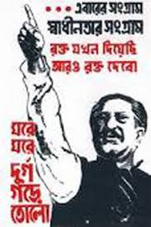


৭ই মার্চ-১৯৭১
স্বাধীন বাংলাদেশ
স্মৃতি সৌধ
উপরের ছবিতে তোমরা কি কি দেখতে পাচ্ছ?

Slide 7
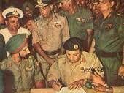

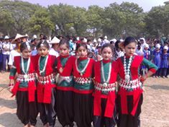
১৬ই দিসেম্বরঃ
১৯৭১ নিয়াজীর আত্নসমর্পণ
বিজয়ের মিছিল
ছাত্র/ছাত্রীদের
বিজয় দিবস
উৎযাপন

Slide 8
১৬ই ডিসেম্বর কী ?

Slide 9

শহিদ জননী জাহানারা ইমাম।
জন্ম-১৯২৯সালের৩মে
মুর্শিদা্বাদের সুন্দলপুর গ্রামে জন্মগ্রহণ করেন।
একাত্তরের দিনগুলি
মৃত্যু
১৯৯৪সালের ২৬জুন
লেখিকা পরিচিতি

Slide 10


tothy
একক কাজ
১৬ই ডিসেম্বর কী দিবস ?
১৬ই ডিসেম্বর ১৯৭১ বিখ্যাত কেন?
কীভাবে বাংলাদেশ স্বাধীন হয়েছে ?

Slide 11
জেনারেল নিয়াজী আত্নসমর্পণ, বিজয় দিবস পালন

Slide 12

জোড়ায় কাজ
নিয়াজীর আত্নসমর্পণ আনন্দের কিন্তু শরীফের কুলখানি বেদনার কেন? ৫টি বাক্যে বুঝিয়ে লিখ।

Slide 13
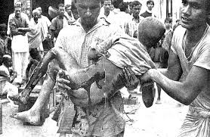
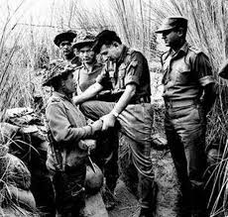
৭ই মার্চ ১৯৭১
আশ্রয়
পাকিস্তানিদের অত্যাচার

Slide 14
দলীয় কাজ
আমাদের মহান মুক্তিযুদ্ধের সমকালীন বিভিন্ন ছবি সংগ্রহ করে একটি দেয়াল পত্রিকা তৈরি কর। ( ৫জন করে দলে ভাগ করে )

Slide 15
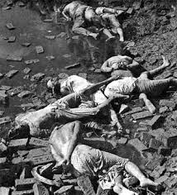
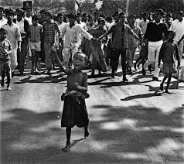
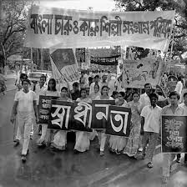
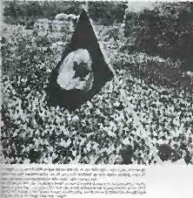
1971সালের তৎকালীন যুদ্ধের ছবি

Slide 16
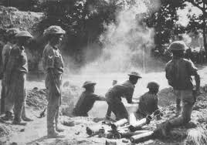
মুল্যায়ন
১৬ই দিসেম্বর কে আত্নসমর্পণ করেছিল ?
বিজয় দিবসের তারিখ বল।
স্বাধীনতা যুদ্ধের কারন কী?

Slide 17
বাড়ির কাজ
“একাত্তরের দিন গুলি’র সমগ্রহ অনুভবকে ধারণ করে”
- উক্তিটি মূল্যায়ন কর।

Slide 18
ধন্যবাদ

